Slide 1
FÖRÄLDRAMÖTE BARN OCH UNGDOM 2020
Ca. 500 medlemmar
Ca. 400 spelare

Slide 2
Dagordning
Vilka är vi i ungdomssektionen?
LAIK:s Ledord och policy
Förväntningar på spelare, föräldrar och ledare
På gång i föreningen
LAIK:s arbetsmodell/spelarutbildningsplan
Vilka är styrelsen?
Gullmarscupen
Presentation av ungdomsledare
Lagvisa föräldramöten

Slide 3
Ungdomssektionen
Peter Zwetsloot Isaksson
Stratos Kenstanlis
Martin Rödström
Thomas Sernemo

Slide 4
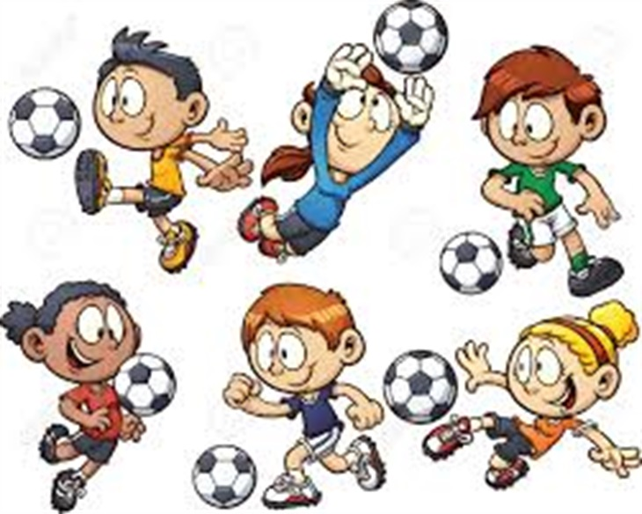
Ledord
L – Lärorikt
A – Alla ska få vara med!
I – Inställning
K - Kamratskap

Slide 5
Från Policyn …..
MÅLSÄTTNING
LAIK har som mål att utveckla fotbollsglädje och fotbollskunnande i stora årskullar av unga fotbollsspelare och att få dem att behålla sitt fotbollsintresse så långt upp i åldrarna som möjligt. Klubbens framgång ska inte mätas i antal vunna matcher utan i hur många spelare vi får med oss hela vägen från knatteåren (fotbollslekis) till junioråldern och sedan vidare mot seniorlaget (A-lag och B-lag) och i framtiden ledare. Målsättningen är att fostra bra och välutbildade fotbollsspelare såväl som goda kamrater samt att få med lika många flickor som pojkar.
UPPGIFT
LAIK vill visa på ungdomsidrotten som en positiv kraft. Idrott handlar inte minst om att forma den egna identiteten, att i gemenskap med andra lära sig ta ansvar och visa hänsyn. Både lagets framgångar och besvikelser blir viktiga byggstenar i barnens personliga utveckling. Det är själva färden som är resans mål!

Slide 6
Förväntningar på spelare
FÖR ATT VERKA FÖR EN FUNGERANDE VÄRDEGRUND FÖRVÄNTAS ATT MAN: - Kommer i tid till träningar och matcher och alltid gör sitt bästa - Är en bra kamrat - Behöver inte vara bäst men försök alltid göra ditt bästa - Använder ett bra och vårdat språk där svenska är det språk vi använder för att kommunicera med varandra - Hör av sig i god tid om man inte kan delta i kommande match eller träning - Lyssnar på tränarna och domaren - Håller ihop, vi är ett lag - Att vi försöker byta om tillsammans, innan och efter match eller träning. - Tackar efter matchen - Fokuserar på glädjen i fotbollen, inte resultatet - Använder sociala medier på ett schysst sätt och inte till att prata nedsättande om någon/några eller på andra sätt kränka någon. Framförallt: Var positiv!

Slide 7
Förväntningar på föräldrar
- Se till att ditt barn kommer i tid till träningar och matcher - Följ gärna med ditt/dina barn på träningar och matcher - Respektera tränarens och domarens beslut - Heja gärna på laget, men instruera inte! - Inte kritisera spelare, vare sig de egna eller motspelarna - Fokusera på glädjen i fotbollen och inte resultatet - Hjälpa till vid klubbens arrangemang. - Hjälpa till i laget med tvättning av matchkläder och körning till träning och match. - Att vi pratar svenska med varandra så att alla använder samma språk - Att någon eller några föräldrar i varje lag ställer upp som lagföräldrar och på så vis avlastar ledaren med administrativa göromål. Framförallt: Var positiv!

Slide 8
Förväntningar på ledare
Att man är rättvis och inte favoriserar någon spelare. Samma regler för alla! - Att man hjälper till att bygga upp spelarnas självförtroende - Att man samarbetar med övriga ledare inom laget och föreningen, arbeta mot samma mål! - Att man samarbetar med alla inom Lysekils AIK, vi tillhör samma förening! - Att man uppmuntrar barnen/ungdomarna, ge beröm! - Att man ser till att alla får spela och att alla får möjlighet att spela på olika platser i laget. Att alla får lov att prova på att vara lagkapten om de vill - Att man är en god förebild - Att man motverkar mobbing - Att man verkar för trivsel och gemenskap - Att vi pratar svenska med varandra så att alla pratar samma språk - Att ledarna har kontakt med föräldrar samt ledare i andra idrotter för att förhindra träningskrockar etc. så långt det är möjligt. - Att ledarna har föräldramöte innan och efter säsong.
Framförallt: Var positiv!

Slide 9
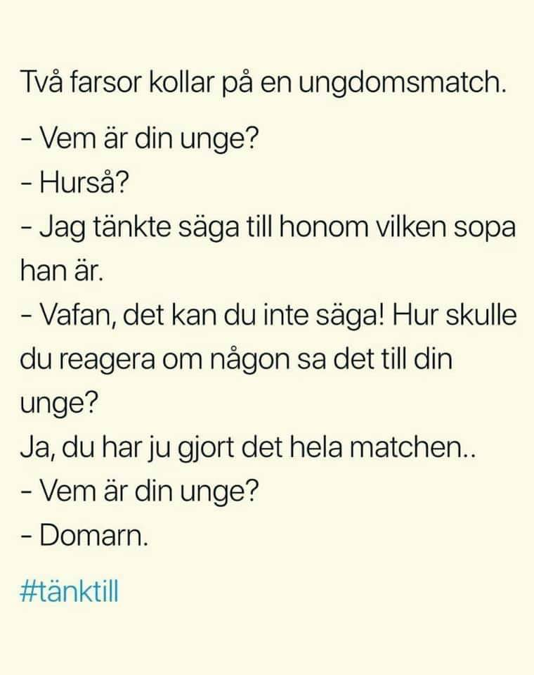
Domare

Slide 10
Tränarutbildning
Målsättningen är också att ALLA ledare med föreningens hjälp skall genomgå minst Tränarutbildning C. Föreningen ser gärna att ledarna även utbildar sig med Tränarutbildning B Ungdom när ledarna har lag med barn på 12 år och äldre. Varje ny ledare i föreningen skall få tydlig information om vad som gäller och hur verksamheten skall bedrivas.
I höstas genomförde föreningen en intern utbildning i Tränarutbildning B där åtta st. deltog. Första föreningen i distriktet som genomförde denna i intern regi.
Under våren har föreningen erbjudit alla som inte har Tränarutbildning C att få gå denna i intern regi.

Slide 11
På gång i föreningen
Föreningen har som ambition att genomföra en fotbollsskola som vi gjort de senaste åren. De senaste två åren har den varit kostnadsfri då vi ansökt om sommarlovsbidrag via Lysekils Kommun. Huruvida den även i år blir kostnadsfri är ännu inte bestämt. Information kommer att kommuniceras så fort vi vet upplägget. Tanken är att den skall ligga mån-ons v.25.
Efter 12 år i dvala har vi i föreningen bestämt att vi ska återuppliva den tidigare mycket populära Gullmarscupen. Vi kommer arrangera cupen 8-9 augusti och enbart rikta in oss mot spelformerna 5-mot-5 och 7-mot-7 vilket innebär att cupen riktar sig mot tjejer och killar 8-12 år. För att Gullmarscupen skall kunna genomföras kommer ni föräldrar att få hjälpa till. Den av dagarna, lördag eller söndag, ert barn inte spelar kommer ni ha uppgifter att utföra på cupen. Många som hjälper till innebär mindre arbete för var och en. Vi vill också passa på att fråga om det finns några frivilliga som vill hjälpa till redan nu genom att vara med i en Cupkommitté tillsammans med oss i ungdomssektionen.
Genom att hjälpa till på Gullmarscupen så utgår chokladhjulet för berörda föräldrar.

Slide 12
Sälja, baka, ställa upp ……
Föreningen kräver inte mycket. Men det som krävs av alla föräldrar är:
- Sälja Newbody
- Gullmarscupen eller Chokladhjulet
- Bingolotto vid jul
- Betala medlemsavgiften som är 200 kr plus träningsavgift:
0-6 år ingen träningsavgift.
7-14 år 400 kr i träningsavgift.
Från 15 år är träningsavgiften 1000 kr.
- Hålla kiosken öppen vid hemmamatcher/sammandrag på hemmaplan. Förenklas förhoppningsvis med gemensamma speldagar.
- En lagförälder i varje lag som avlastar ledarna med administrativa göromål.
Övriga aktiviteter för att få in pengar till lagkassan bestäms av resp. lag.
Glöm inte att vi är en ideell förening och vi ledare kan inte göra allt. Vi måste ha hjälp!

Slide 13
Vad gav försäljning 2019 ……
Newbody – 43 238 kr
Chokladhjul – 36 500 kr
Bingolotto – Ca. 80 000 kr
Total kostnad för ungdomslagen 2019 – 184 000 kr.

Slide 14
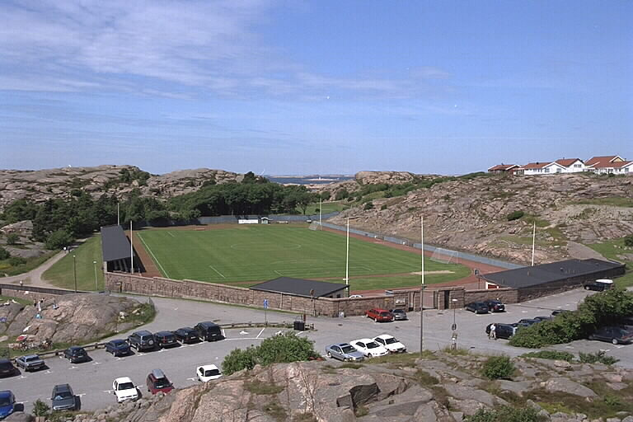
LYSEKILS AIK
Spelarutbildningsplan
11 mot 11
15-19 år
Kollektivt spel med hela laget
9 mot 9
13-14 år
Kollektivt spel med flera spelare
7 mot 7
10-12 år
Kollektivt spel med få spelare
5 mot 5
8-9 år
Spel med närmaste medspelare
3 mot 3
6-7 år
Individuellt spel
3 mot 3
6-7 år
Individuellt spel

Slide 15
LYSEKILS AIK
Inriktningen för svensk barn- och ungdomsfotboll
Baseras på barnkonventionen
Föreningens verktyg för struktur och kontinuitet
Baseras på Fotbollens spela, lek och lär
Tränarens individuella kompetensutveckling
Baseras på Spelarutbildningsplanen

Slide 16
BESKRIVNING AV SPELET
7
LYSEKILS AIK
Fotboll
Anfallsspel
Omställning
Försvarsspel
Speluppbyggnad
Kontring
Återerövring av bollen
Förhindra speluppbyggnad
Komma till avslut och göra mål
Förhindra och rädda avslut

Slide 17
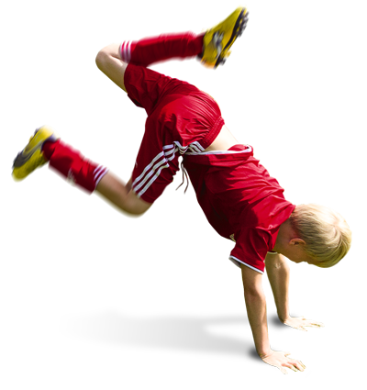
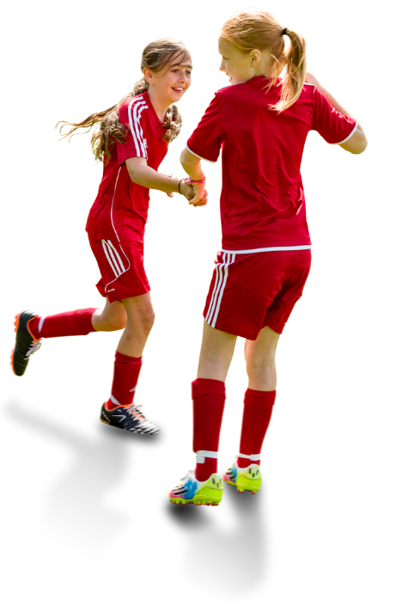
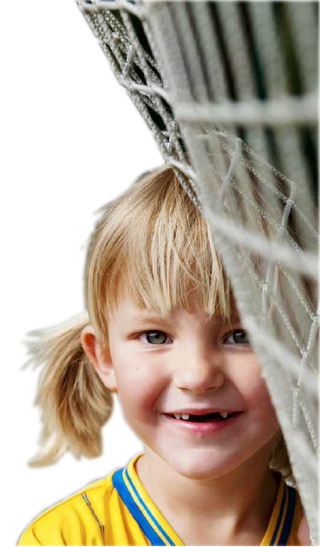
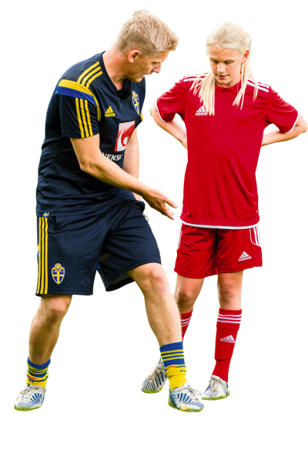
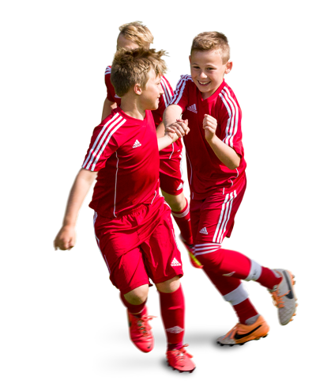
LYSEKILS AIK
Barns behov
Barns behov
Lek
Rörelseglädje
Kompisar
Lära sig

Slide 18
LYSEKILS AIK
Ungdomarnas behov
Må bra
Delaktighet
Glädje
Ungdomars behov
Utvecklas
Kompisar
Livsstil

Slide 19
LYSEKILS AIK
Individuell utveckling
Utvecklingen kan liknas vid en trappa.
Barnet tar sig uppför hela tiden, lär sig att använda sin kropp och sitt huvud.
Men varje barn har en egen trappa med olika trappavstånd.

Slide 20
LYSEKILS AIK
Långsiktigt lärande
Träna för att nå din topp 19 år +
4. Träna för att prestera 15-16 år
11 mot 11
3. Träna för att lära 13-14 år
9 mot 9
2. Lära för att träna 10-12 år
7 mot 7
1. Fotbollsglädje 8-9 år
5 mot 5
Aktiv start 6-7 år
3 mot 3

Slide 21
LYSEKILS AIK
11 mot 11
15-19 år
Kollektivt spel med hela laget
9 mot 9
13-14 år
Kollektivt spel med flera spelare
7 mot 7
10-12 år
Kollektivt spel med få spelare
5 mot 5
8-9 år
Spel med närmaste medspelare
3 mot 3
6-7 år
Individuellt spel
3 mot 3
6-7 år
Individuellt spel

Slide 22
LYSEKILS AIK
Tematräningar
5-5
Individuellt spel – jag och bollen!/Spel med närmaste medspelaren
Göra mål
Skott
Anfallsspel
Driva
Utmana (finta och dribbla)
Vända
Passning 2-2
Försvarsspel
Ta bollen
Förhindra mål
Målvaktsspel, rädda skott
Träningsupplägg
LEKAR
Stationsträning
stationer med spel
stationer med teknik
Träningarna ska ha hög aktivitetsnivå och ge möjlighet till många bollkontakter

Slide 23
BESKRIVNING AV SPELET
7
LYSEKILS AIK
Fotboll
Anfallsspel
Omställning
Försvarsspel
Speluppbyggnad
Kontring
Återerövring av bollen
Förhindra speluppbyggnad
Komma till avslut och göra mål
Förhindra och rädda avslut

Slide 24
DE FYSISKA GRUNDKVALITETERNA
12
LYSEKILS AIK
ÅLDER
6
7
8
9
10
11
12
13
14
15
16
17
18
19
Koordination
Styrka
Rörlighet
Snabbhet
Uthållighet
1
1
1
1
1
1
1
2
2
2
5
5
8
9
10
9
8
7
6
5
4
3
2
1
1
1
1
1
5
5
5
4
3
2
1
1
1
2
2
3
3
3
3
3
3
1
1
1
1
1
1
3
4
5
6
7
10
10
10
10
10
7
6
5
4
3
1
1
1
1
Siffran 1 = hög prioritering: Siffran 10= låg prioritering

Slide 25
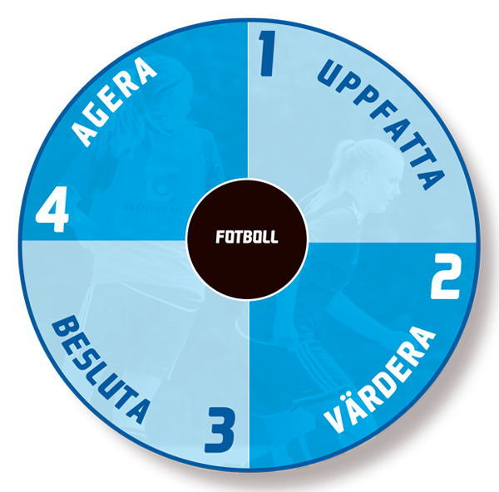
LYSEKILS AIK
Matchen
Beslutsprocessen
Låt spelarna själva
- uppfatta vad som händer
- värdera sina alternativ
- besluta vad som ska göras
- agera utefter sitt beslut
Vad är din roll som ledare under match? Om spelarna själva ska få ta beslut?
Analysera vad som händer?
Ge återkoppling på beslut och ageranden (i en positiv anda)?
Under 90 minuters fotboll tar en spelare 3000-4000 beslut

Slide 26
Ledare i föreningen
F13/14 Saknas lag, tjejer tränar med pojkarna (P13/14). Finns intresse att starta lag?
F11/12: Paula Zwetsloot och Emelie Wänerstam
F09/10: Mattias Book och Thomas Sernemo
F07/08: Johanna Markusson, Anna Johansson och Malin Westfelt
F05/06: Fredrik Pousar och Tony Andersson (detta lag kommer tillhöra Damlag och F07-08)
Damseniorer: Rickard Wiik, Thomas Lidell och Stefan Dahlqvist
P13/14 Veronica Ohlin, Donny Hasslöf
P11/12: Caroline Karlsson och Andreas Elfström
P09/10: Jonas Östlund och Lee Evenden
P08: Peter Zwetsloot, Henrik Johansson, Johan Nilsson och Peter Karlsson
P07: Niklas Grundén och Morgan Karlsson
P06: Peter Karlsson, Lina Einarsson och Andreas Andersson
P04/05: Stratos Kenstanlis, Jonas Markusson och Martin Rödström
Herrseniorer: Rikard Karlsson, Patrik Karlsson och Samuel Wolfbrandt

